Slide 1

Tiekėjų paieška pagal BVPŽ kodus Centrinėje viešųjų pirkimų informacinėje sistemoje (CVP IS)
Galiojanti nuo 2025-09-12

Slide 2
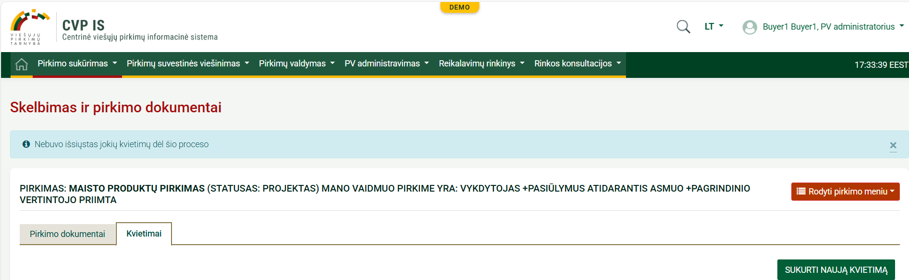
Tiekėjų paieška pagal BVPŽ kodus
Pirkimo vykdytojai, kviesdami tiekėjus į neskelbiamus pirkimus, gali atlikti tiekėjų paiešką ne tik pagal įmonės kodą ar pavadinimą, bet ir pagal BVPŽ kodą.

Slide 3
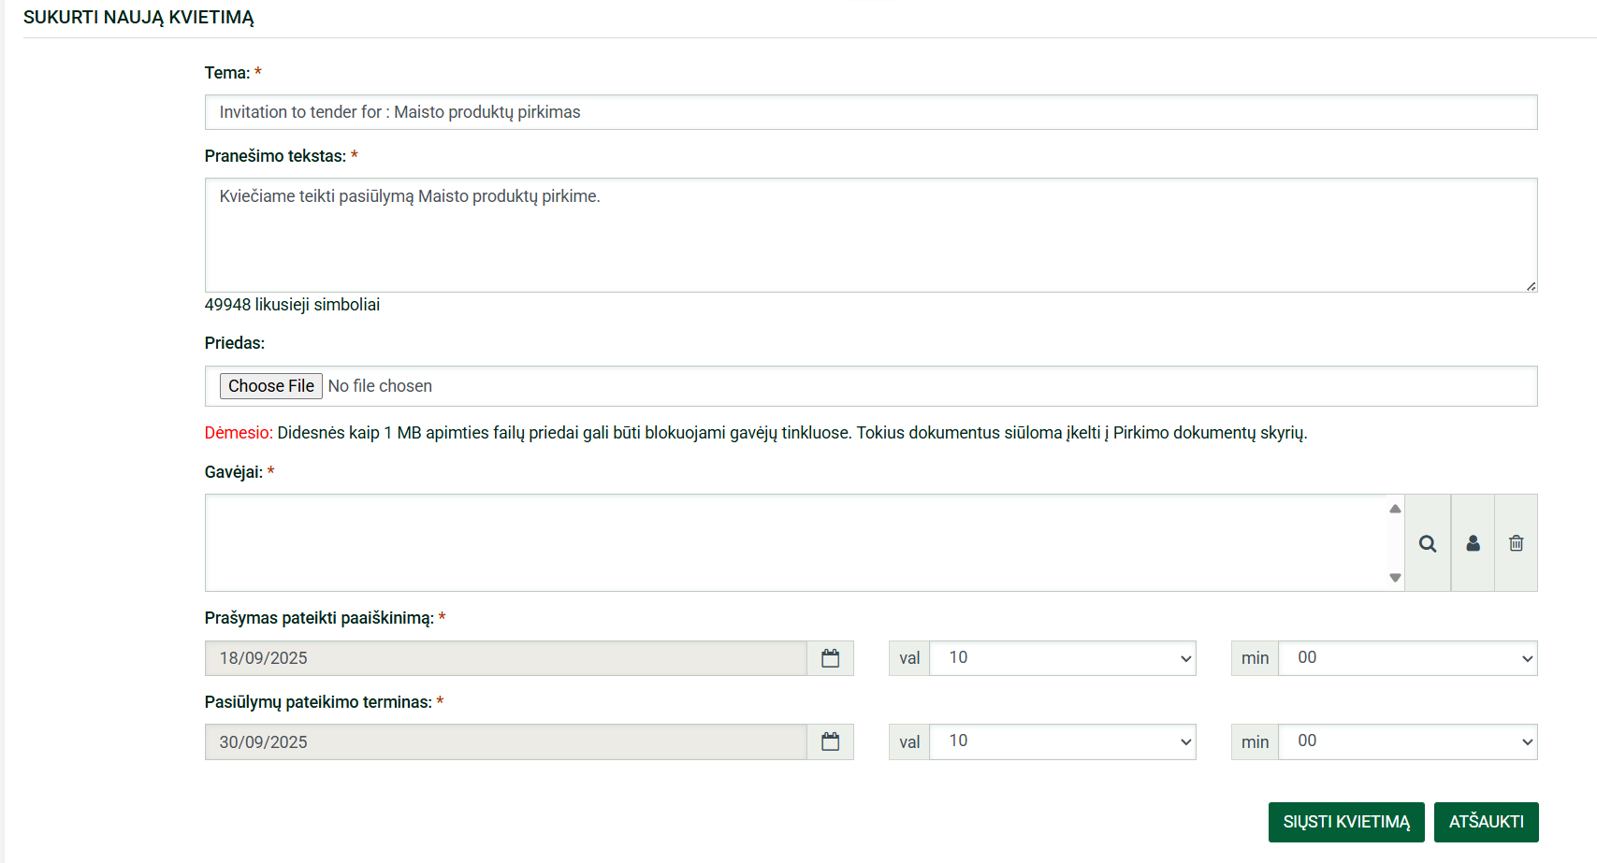
Tiekėjų paieška pagal BVPŽ kodus
Kvietime paspauskite Gavėjų paieškos mygtuką.

Slide 4
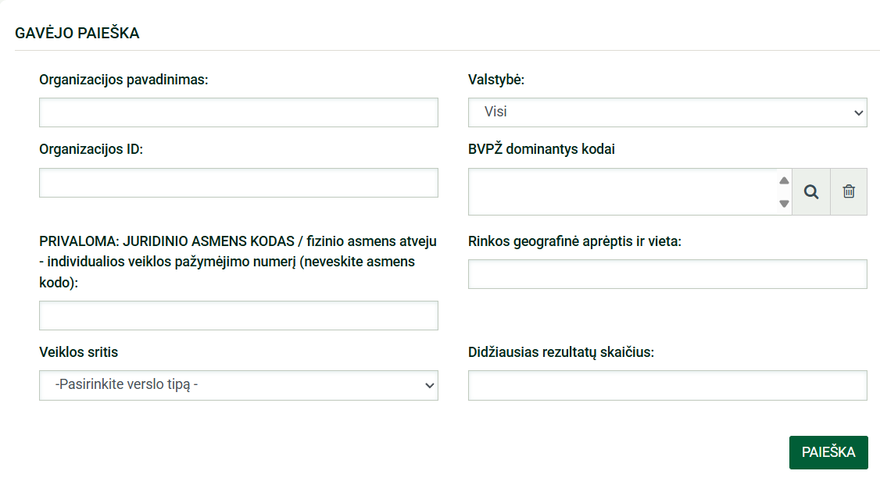
Tiekėjų paieška pagal BVPŽ kodus
Gavėjo paieškos lange pasirinkite BVPŽ dominančių kodų paiešką.

Slide 5
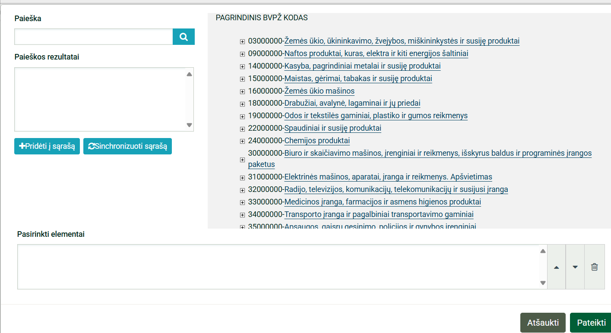
Tiekėjų paieška pagal BVPŽ kodus
Dešinėje lentelės pusėje 2 kartus paspauskite ant pasirinkto BVPŽ kodo, kurį norite įtraukti į BVPŽ kodų sąrašą (1)
arba kairėje pusėje paieškos lauke (2) įrašykite BVPŽ kodo raktinį žodį, spauskite paieškos mygtuką (3) ir pridėkite į sąrašą (4). Spauskite mygtuką Pateikti (5).
2
3
1
4
5

Slide 6
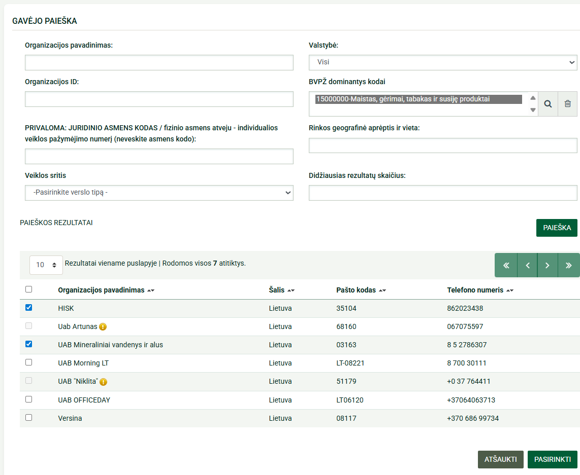
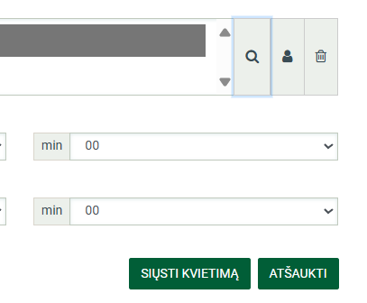
Tiekėjų paieška pagal BVPŽ kodus
Paspaudus mygtuką Paieška (1) ir tiekėjų sąrašo pasirinkite tiekėjus pažymėdami varnele (2) ir spauskite mygtuką Pasirinkti (3). Įtraukus visus norimus tiekėjus, išsiųskite kvietimą (4).
1
2
3
4

Slide 7
Dėl papildomai iškilusių klausimų galite kreiptis tel. +370 5 219 7000 arba el. paštu pagalba@vpt.lt

